Slide 1

О Снижении бюрократической НАГРУЗКИ на педагогических работников В образовательных организациях
Брянской ОБЛАСТИ
ДЕПАРТАМЕНТ ОБРАЗОВАНИЯ И НАУКИ
БРЯНСКОЙ ОБЛАСТИ

Slide 2
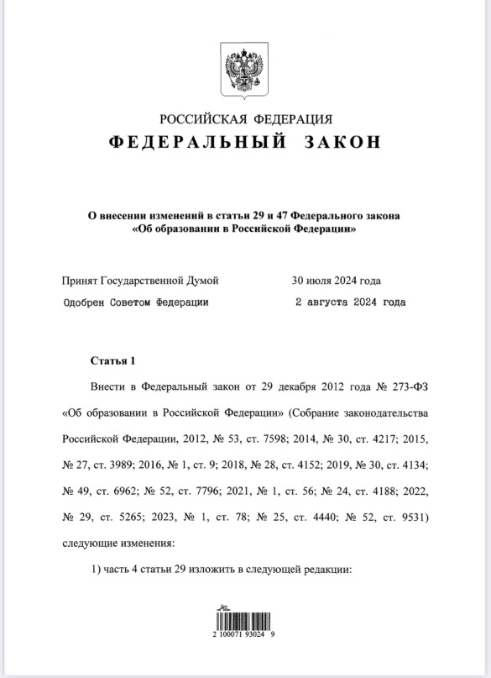
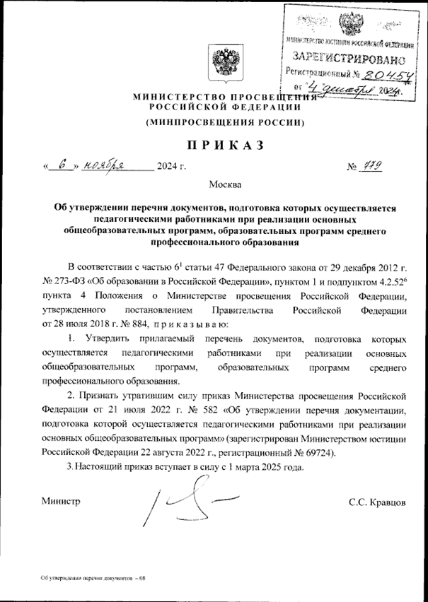
НОРМАТИВНЫЕ ПРАВОВЫЕ АКТЫ, РЕГЛАМЕНТИРУЮЩИЕ ОБЪЕМ БЮРОКРАТИЧЕСКОЙ НАГРУЗКИ НА ПЕДАГОГОВ ШКОЛ, ДЕТСКИХ САДОВ, СПО

Slide 3
ПЕРЕЧНИ ДОКУМЕНТОВ
ПЕДАГОГИЧЕСКИХ РАБОТНИКОВ
Воспитатель
Журнал посещаемости
Календарно-тематический план
Учитель
Рабочая программа
Журнал учета успеваемости
Журнал внеурочной деятельности
План воспитательной работы
Характеристика на обучающегося
по запросу
Преподаватель
СПО
Рабочая программа дисциплины, модуля, курса, практики
Журнал учета успеваемости
Журнал практики
Экзаменационная/ зачетная ведомости
План воспитательной работы (для куратора)
Характеристика
на обучающегося
(по запросу, для куратора)
ПРИ РЕАЛИЗАЦИИ ОСНОВНОЙ ОБРАЗОВАТЕЛЬНОЙ ПРОГРАММЫ

Slide 4

ДЛЯ ВОСПИТАТЕЛЕЙ
ОТСУТСТВУЮТ В ПЕРЕЧНЕ...
рабочая программа воспитателя;
учебный план;
календарный учебный график;
расписание занятий;
карты педагогической диагностики;
план о самообразовании;
протоколы родительских собраний;
конспекты занятий, сценарии;
ежедневное планирование с режимными моментами;
отчеты

Slide 5
ДЛЯ УЧИТЕЛЕЙ ОТСУТСТВУЮТ В ПЕРЕЧНЕ...
Личные дела обучающихся;
социальные паспорта классов;
протоколы родительских собраний;
документация по паспортизации и инвентаризации материально-технического оснащения учебных кабинетов;
списки обучающихся для военкоматов;
табель питания;
отчеты о трудоустройстве выпускников;
фотоотчёты по урочным и внеурочным мероприятиям;
акты по итогам посещения семей на дому, заполнение форм для мониторингов;
оформление отчетности по диагностике знаний обучающихся;
участию в конкурсах, олимпиадах

Slide 6

Запрещено:
установление излишних требований при аттестации педагогов;
привлечение педагогов образовательных организаций к учету детей, подлежащих обучению по образовательным программам общего образования (полномочие ОМС), мероприятиям по благоустройству муниципалитета (данные мероприятия относятся к сфере деятельности организаций жилищно-коммунального хозяйства (уборка улиц, озеленение и пр.))
(статьи 47 , 48 ФЗ «Об образовании в РФ)

Slide 7






Механизмы работы
Механизмы обратной связи
Организационные структуры
«Горячая линия» департамента
Опрос педагогов региона по вопросу снижения бюрократической нагрузки
Чат-бот – Помощник Рособрнадзора
Департамент образования и науки Брянской области
Региональная межведомственная рабочая группа при департаменте образования и науки Брянской области
Межведомственная комиссия
по снижению бюрократической нагрузки на педагогических работников в системе образования Брянской области
Ответственные заместители руководителя департамента образования и науки Брянской области
Формы работы
Семинары-совещания с руководителями образовательных организаций региона, руководителями ОМС
Ежемесячный «Час департамента по вопросам снижения бюрократической нагрузки»
Профилактические мероприятия
Индивидуальные собеседования с руководителями ОМС по вопросу снижения бюрократической нагрузки
Анализ запросов, направленных департаментом образования и науки Брянской области, в ОМС, ОО

Slide 8
ВОПРОСЫ, ПОСТУПАЮЩИЕ В ЧАТ-БОТ
«поМОЩНИК РОСОБРНАДЗОРА»
Какой классный журнал должен вести учитель: бумажный или электронный? Нормативная база по этому вопросу, пожалуйста? | ОО имеет право применять в своей деятельности электронный документооборот без дублирования на бумажном носителе. Данное право закреплено частью 8 статьи 28 Федерального закона от 29.12.2023 № 273-ФЗ «Об образовании в РФ». Решение о введении электронного документооборота и порядок его осуществления утверждаются ОО по согласованию с ее учредителем
Сбор документов для отдыха в санатории должен ли делать классный руководитель? | Согласно приказу Минпросвещения России от 06.11.2024 № 779 педагогическими работниками, осуществляющими функцию классного руководства, осуществляется подготовка двух документов: плана воспитательной работы и характеристики на обучающегося. Данный перечень является исчерпывающим
Должен ли в свой методический день дежурный классный руководитель приходить в школу. И какая нормативная документация это регламентирует? | Согласно п.15 Приказа Минпросвещения России от 04.04.2025 № 268 «Об утверждении Особенностей режима рабочего времени и времени отдыха педагогических и иных работников организаций, осуществляющих образовательную деятельность по основным и дополнительным общеобразовательным программам, образовательным программам среднего профессионального образования и соответствующим дополнительным профессиональным программам, основным программам профессионального обучения» при составлении графика дежурств в организации, предусмотренных пп. «д» п.14 Особенностей, работниками, ведущими преподавательскую работу, в период проведения занятий, до их начала и после окончания занятий, учитываются сменность работы организации, режим рабочего времени каждого работника, ведущего преподавательскую работу, в соответствии с расписанием занятий, общим планом мероприятий, а также другие особенности работы, не допуская случаев длительного дежурства работников, ведущих преподавательскую работу, и дежурства в дни, когда учебная нагрузка отсутствует
Кто должен вести протоколы родительских собраний? | Родительские собрания - средство реализации просветительского и консультационного направлений деятельности педагогических работников. Ведение протоколов родительских собраний, встреч с родителями не является обязательным, так как протоколы не входят в перечень документации, обозначенной Приказом № 779. Вместе с тем коллегиальные решения, принятые на собраниях, целесообразно подтверждать протоколами. Протокол собрания, как правило, ведет уполномоченный собранием секретарь, который может быть представителем родительской общественности (в том числе родительского комитета)
Руководитель МО учителей иностранного языка выставила требование о ежедневной проверке поурочных планов. Подскажите, пожалуйста, на сколько данное требование является законным? Должен ли педагог готовить поурочные планы? | Поурочные планы не входят в перечень документации, определенный Приказом № 779. Таким образом, педагогические работники не обязаны вести данный документ. Вместе с тем, если подготовка поурочных планов необходима педагогу для успешной реализации поставленной образовательной задачи, то в инициативном порядке он может это делать. Форма ведения данных документов определяется в данном случае педагогическим работником самостоятельно.
Должен ли педагог разрабатывать план самообразования? | Заполнение плана самообразования не относится к трудовой функции, связанной с реализацией образовательной программы, то есть план самообразования не является документом, подготовку которого обязаны осуществлять педагогические работники

Slide 9
Результаты опроса по снижению документационной нагрузки на педагогических работников общеобразовательных организаций (октябрь 2025 года)

Slide 10
Результаты опроса по снижению документационной нагрузки на педагогических работников общеобразовательных организаций (ОКТЯБРЬ 2025 годА)

Slide 11
Результаты опроса по снижению документационной нагрузки на педагогических работников организаций
Дошкольного Образования (октябрь 2025 года)

Slide 12
Результаты опроса по снижению документационной нагрузки на педагогических работников организаций
Дошкольного Образования (октябрь 2025 года)

Slide 13
Результаты опроса по снижению документационной нагрузки на педагогических работников организаций спо (октябрь 2025 года)

Slide 14
Результаты опроса по снижению документационной нагрузки на педагогических работников организаций спо (октябрь 2025 года)

Slide 15
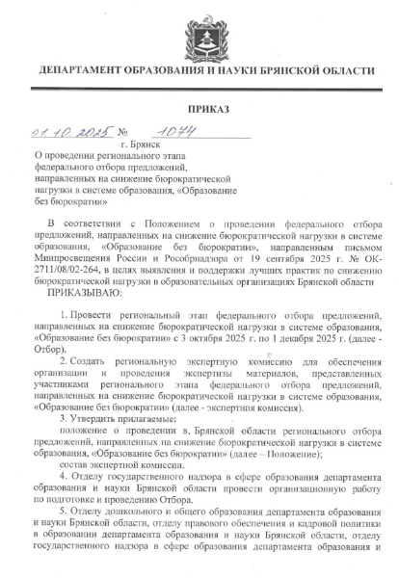
Региональный этап федерального отбор предложений, направленных на снижение бюрократической нагрузки в системе образования, «образование без бюрократии»
Департаментом образования и науки Брянской области, ГАУ ДПО «БИПКРО» с 3 октября 2025 г. по 1 декабря 2025 г. проведен региональный этап федерального отбора предложений, направленных на снижение бюрократической нагрузки в системе образования Брянской области
Приказ департамента образования и науки Брянской области
от 01.10.2025 № 1074 «О проведении регионального этапа федерального отбора предложений, направленных на снижение бюрократической нагрузки в системе образования,
«Образование без бюрократии»
Организационная работа по подготовке и проведению регионального этапа Отбора проведена отделом государственного надзора в сфере образования департамента образования и науки Брянской области
Создана региональная экспертная комиссия, которая обеспечивает проведение экспертизы материалов, представленных участниками регионального этапа Отбора
Утверждено Положение о проведении в Брянской области регионального отбора предложений, направленных на снижение бюрократической нагрузки в системе образования, «Образование без бюрократии» е-mail: edu@hq.b-edu.ru
Отдел информационно-аналитического сопровождения и координации проектов в сфере образования департамента обеспечивал информационное сопровождение проведения Отбора
Методическое сопровождение регионального Отбора обеспечивали отделы департамента образования и науки Брянской области совместно с ГАУ ДПО «БИПКРО»

Slide 16
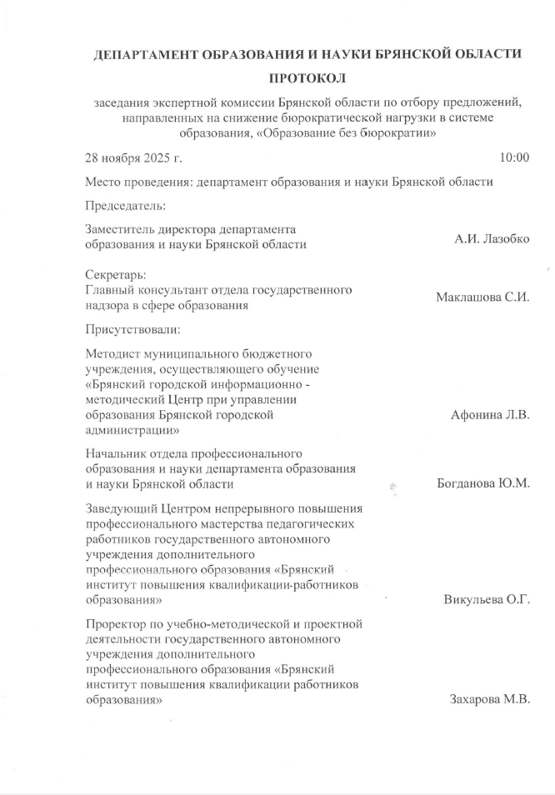
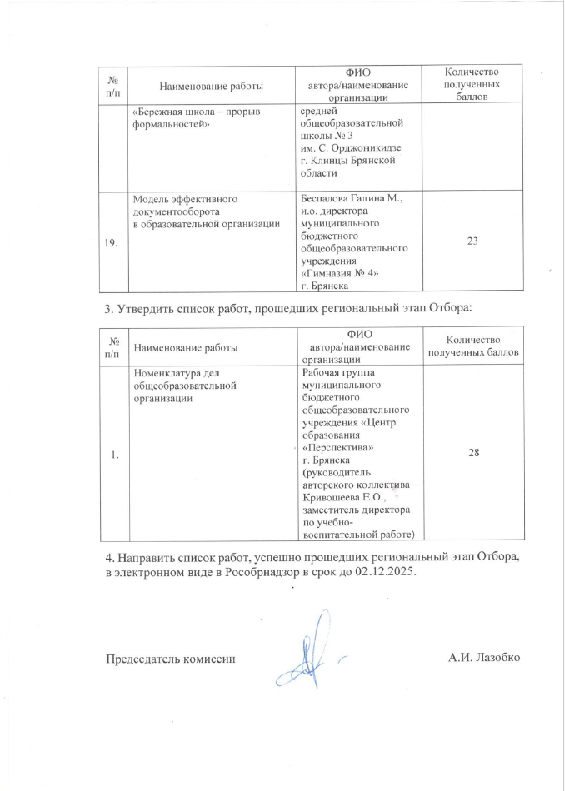
РЕЗУЛЬТАТЫ Регионального этапа федерального отборА предложений, направленных на снижение бюрократической нагрузки в системе образования, «образование без бюрократии»

Slide 17
Спасибо за внимание!
Отдел государственного надзора в сфере образования
департамента образования и науки Брянской области
8(4832)505 188

